Slide 1

Design Pattern
Mai 2018
3ème année

Slide 2
Objectifs
Identifier une problématique et le ou les patterns associés
Apprendre à concevoir une application de qualité facile à maintenir
Apprendre à apporter une plus-value lors du refactoring
Prérequis
Algorithmique
Concepts / Langage Objet
UML / Diagramme des classe

Slide 3

Présentation
Guillaume chervet 34 ans
Techlead chez AXA France à Wasquehal
.net core (C#), front web (JavaScript), node.js
https://www.guillaume-chervet.fr
https://www.bworld.fr
AXA Web center à Wasquehal
https://www.axawebcenter.fr
https://blog.axawebcenter.fr

Slide 4
Présentation
Vous
Votre niveau ressentie ou expérience en développement
Ce que vous aimez
Ce que vous souhaitez faire en informatique

Slide 5
Déroulement du cours 20h
4 mai 2018 => 8h
31 mai 2018 => 4h (matin)
1 Juin 2018 => 4h (après-midi)
12 Juin 2018 => 4h (matin)
Evaluations
Travaux dirigés à publier sur git
Interrogation écrite lors de la dernière séance

Slide 6
Plan
Introduction
Les pattern GRASP d’affectation et de responsabilité
Test Driven Development
Refactoring
Tooling
Pattern du Gang Of Four
Les bonnes pratiques

Slide 7
Introduction
Il y a 2 choses importantes en informatique :
Répondre aux besoins
Avoir un code maintenable et flexible aux évolutions afin de pourvoir répondre aux besoins
Organisation du développent
https://fr.wikipedia.org/wiki/Extreme_programming
https://fr.wikipedia.org/wiki/M%C3%A9thode_agile
https://fr.wikipedia.org/wiki/Software_craftsmanship
Etc.
Beaucoup de techniques/terminologies
TDD, BDD, DDD, Clean architecture, Clean Code, SOLID, etc.

Slide 8
Programmation Impérative
En informatique, la programmation impérative est un paradigme de programmation qui décrit les opérations en séquences d'instructions exécutées par l'ordinateur pour modifier l'état du programme. Ce type de programmation est le plus répandu parmi l'ensemble des langages de programmation existants, et se différencie de la programmation déclarative(dont la programmation logique ou encore la programmation fonctionnelle sont des sous-ensembles).
https://fr.wikipedia.org/wiki/Programmation_imp%C3%A9rative#Perl,_Tcl,_Python,_PHP,_Java,_JavaScript

Slide 9
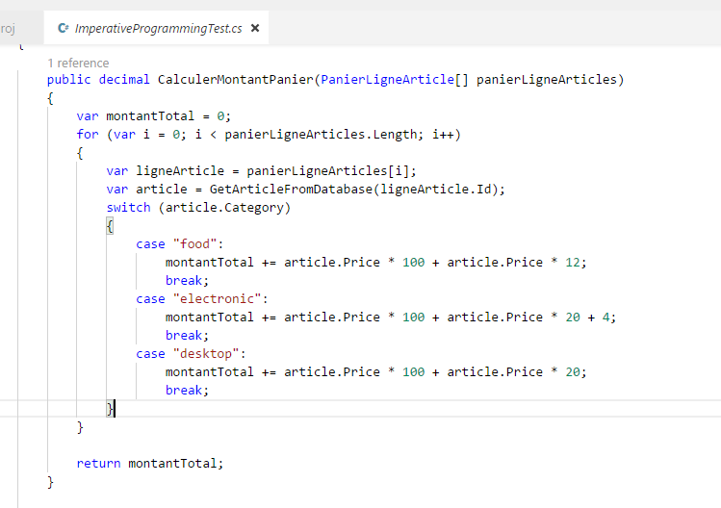
Programmation Impérative

Slide 10
Programmation Procédurale
En informatique, la programmation procédurale est un paradigme qui se fonde sur le concept d'appel procédural.
Une procédure, aussi appelée routine, sous-routine ou fonction (à ne pas confondre avec les fonctions de la programmation fonctionnelle reposant sur des fonctions mathématiques), contient simplement une série d'étapes à réaliser. N'importe quelle procédure peut être appelée à n'importe quelle étape de l'exécution du programme, y compris à l'intérieur d'autres procédures, voire dans la procédure elle-même (récursivité).
https://fr.wikipedia.org/wiki/Programmation_proc%C3%A9durale

Slide 11
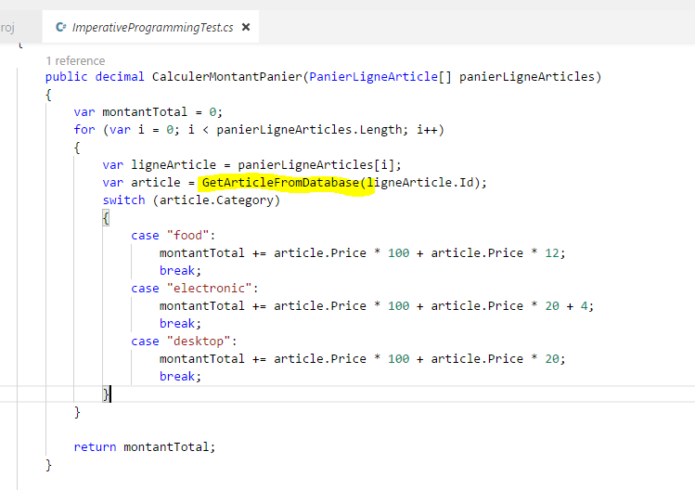
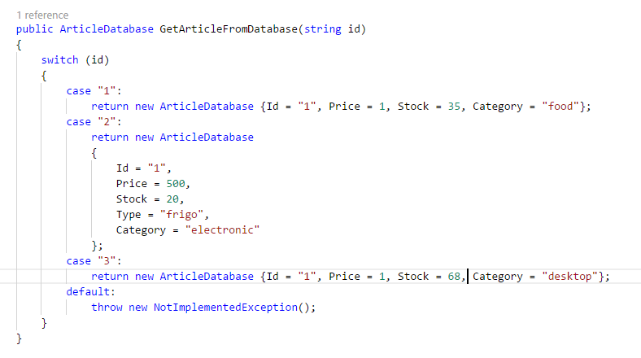
Programmation Procédurale

Slide 12
Programmation Orientée Objet (POO)
La programmation orientée objet (POO), ou programmation par objet, est un paradigme de programmation informatique élaboré par les Norvégiens Ole-Johan Dahl et Kristen Nygaard au début des années 1960 et poursuivi par les travaux de l'Américain Alan Kay dans les années 1970. Il consiste en la définition et l'interaction de briques logicielles appelées objets ; un objet représente un concept, une idée ou toute entité du monde physique, comme une voiture, une personne ou encore une page d'un livre. Il possède une structure interne et un comportement, et il sait interagir avec ses pairs. Il s'agit donc de représenter ces objets et leurs relations ; l'interaction entre les objets via leurs relations permet de concevoir et réaliser les fonctionnalités attendues, de mieux résoudre le ou les problèmes. Dès lors, l'étape de modélisation revêt une importance majeure et nécessaire pour la POO. C'est elle qui permet de transcrire les éléments du réel sous forme virtuelle.
https://fr.wikipedia.org/wiki/Programmation_orientée_objet

Slide 13
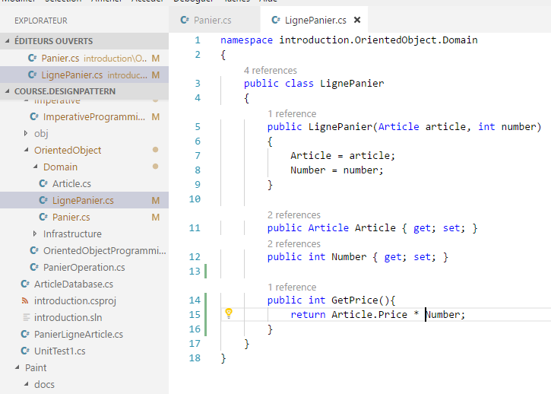
Programmation Orientée Objet (POO)

Slide 14
Programmation Déclarative
La programmation déclarative est un paradigme de programmation. Elle consiste à créer des applications sur la base de composants logiciels indépendants du contexte et ne comportant aucun état interne. Autrement dit, l'appel d'un de ces composants avec les mêmes arguments produit exactement le même résultat, quel que soit le moment et le contexte de l'appel.
C'est une forme de programmation sans effets de bord.
Il existe plusieurs formes de programmation déclarative :
la programmation descriptive, à l'expressivité réduite, qui permet de décrire des structures de données, comme HTML, XML ou LaTeX ;
la programmation fonctionnelle, qui perçoit les applications comme un ensemble de fonctions mathématiques, comme Lisp, Caml, Haskell et Oz ;
la programmation logique, pour laquelle les composants d'une application sont des relations logiques, comme Prolog et Mercury ;
la programmation par contraintes.
https://fr.wikipedia.org/wiki/Programmation_d%C3%A9clarative

Slide 15
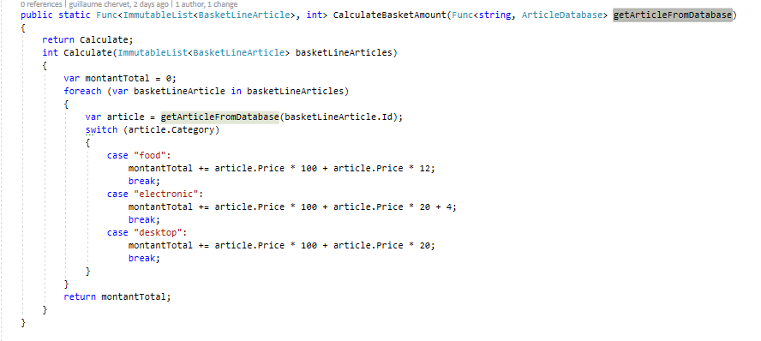
Programmation Déclarative => Fonctionnelle
https://dev.to/naveen/introduction-to-functional-programming-with-c
http://www.dotnetcurry.com/csharp/1384/functional-programming-fsharp-for-csharp-developers

Slide 16
Programmation Impérative / Objet / Fonctionnelle
Ces trois modes de pensées / programmations sont complémentaires
Quasiment tous les langages du marchés permettent (ou évoluent pour) réaliser les 3 approches (plus ou moins tournée dans un mode ou l’autre).

Slide 17
Design Pattern Programmation Orienté Objet

Slide 18
Design Pattern
Les patrons de conception (« design pattern » en anglais) décrivent des solutions standards pour répondre à des problèmes d'architecture et de conception des logiciels.
Les « Design Pattern » sont indépendants du langage de programmation
Les « Design Pattern » introduise un vocabulaire qui permet de faciliter la communication
Il y a deux familles de Design Pattern,
les GRASP (DP de base)
GoF (du Gang Of Four).
A l'inverse, des anti-patterns montrent ce qu'il ne faut pas faire.
https://fr.wikipedia.org/wiki/Patron_de_conception

Slide 19
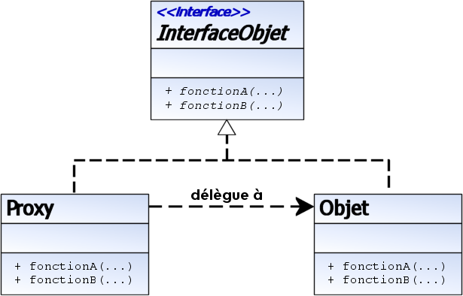
Design Pattern => Le patron proxy
https://fr.wikipedia.org/wiki/Patron_de_conception

Slide 20
GRASP
GRASP est l'acronyme de General Responsability Assignment Software Patterns (schémas généraux d'affectation des responsabilités). ”To GRASP” signifie ”saisir”. Ce sont des Design Pattern présentés par Craig Larman.
C'est la recherche du meilleur responsable pour une action. Nos objets collaborent, ont des rôles, sont responsables.
Une responsabilité n'est pas une méthode, mais des méthodes s'acquittent de responsabilités.

Slide 21
GRASP
L'objectif poursuivi par les Design Pattern GRASP de Craig Larman est de programmer objet de façon claire, méthodique, rationnelle et explicable.
Les responsabilités :
Faire : faire quelque chose (un calcul, un autre objet), déclencher une action sur un autre objet, contrôler et commander les activités d'un autre objet
Savoir : savoir les valeurs de ses propres attributs, connaitre les objets qui lui sont rattachés, savoir comment obtenir des résultat de ces objets

Slide 22
GRASP => Les 4 premiers « patterns
Expert : Affecter la responsabilité à la classe qui détient l’information.
Faible couplage : Affecter les responsabilités de sorte que le couplage (entre Classe) reste faible.
Forte cohésion : Affecter les responsabilités de sorte que la cohésion (dans la Classe) demeure forte.
Création : La responsabilité de créer une classe incombe à la classe qui agrège, contient, enregistre, utilise étroitement ou dispose des données d’initialisation de la classe à créer.

Slide 23
GRASP => Expert
L'objet chargé de la responsabilité d'une action est celui qui détient l'information concernée !
Exemple: Vente en ligne, Panier
Comment obtenir le total ?

Slide 24
GRASP => Expert
var total = vente.getTotal();

Slide 25
GRASP => Créateur
L'objet chargé de la responsabilité d'une action est celui qui détient l'information concernée !
Qui doit créer un objet A ? Qui en a la responsabilité ?
Un objet de la classe B aura la responsabilité de créer des objets de la classe A si :
Il contient ou agrège des objets A
Il possède les informations pour initialiser A
Il utilise étroitement des objets A
la Classe B est une bonne candidate, selon le pattern Créateur.
Dans l'exemple précédent, Vente est une bonne candidate pour instancier les LignesArticles...

Slide 26
GRASP => Faible Couplage
Le couplage est une mesure de la force de connexion d'un élément, a la connaissance de, ou s'appuie sur d'autres éléments.
Le couplage s’applique:
Aux objets
Aux méthodes
Un couplage faible entraîne :
Changement dans une classe ayant un plus faible impact sur les autres classes,
Réutilisation potentiellement plus élevé de la classe
https://fr.wikipedia.org/wiki/GRASP_(programmation)

Slide 27
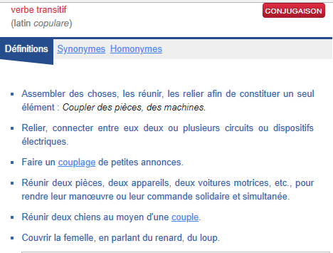
GRASP => Faible Couplage
http://www.larousse.fr/
On parle de « couplage » pour représenter les liens dans le code.
Moins il y a de liens, plus une application est facile à maintenir et faire évoluer.

Slide 28
GRASP => Forte cohésion
La cohésion est une notion assez vague dont l'objectif est de déterminer si l'objet n'en fait pas ”trop”.
Si un objet, une méthode s’occupe de trop de fonctionnalités différentes ce n’est pas cohérent.
Ainsi, un objet avec 100 méthodes, des milliers de lignes de codes, couvrant divers domaines n'est plus cohérent, il a perdu sa cohésion. Il vaut mieux déléguer, instituer une collaboration avec de nouveaux objets : de plus, un objet trop ”gros” (faible cohésion) risque d'introduire un fort couplage (car trop d'objets auront besoin de lui, trop d'interactions...)

Slide 29
Cohérence & couplage
Objet
Cohérence
Couplage
Fonctionnelle

Slide 30
GRASP => Les 5 « patterns » suivants
Contrôleur : Affecter la responsabilité à une classe « façade » représentant l’ensemble d’un système ou un scénario de cas d’utilisation.
Polymorphisme : Utiliser le polymorphisme pour implémenter les variation de comportement en fonction de la classe.
Pure invention : Affecter un ensemble de responsabilités fortement cohésif à une classe artificielle ou de commodité qui ne représente pas un concept du modèle de domaine.
Indirection : Affecter des responsabilités à un objet qui sert d’intermédiaire entre d’autres composants ou services pour éviter de les coupler directement.
Protection des variations : Identifier les points de variations ou d’instabilité prévisibles. Affecter les responsabilités pour créer une interface stable autour d’eux.

Slide 31
GRASP => Contrôleur
Une classe Contrôleur doit être créée si elle répond à l’un des cas suivants :
La classe représente un contrôleur de façade, c’est à dire l’interface d’accès à l’ensemble d’un système (pas graphique, mais de gestion).
La classe représente le scénario issu d’un cas d’utilisation. On le nomme en général « Session», « gestionnaire » ou « coordonnateur ». Elle est chargée de traiter tous les événements systèmes contenus dans un scénario de cas d’utilisation.

Slide 32
GRASP => Contrôleur et 'Façade'
Parfois, si il y a beaucoup de cas d'utilisation, ou beaucoup d'actions à coordonner, pour éviter de perdre le Pattern 'cohésion forte', on peut utiliser une classe Façade, qui utilisera des Contrôleurs qui géreront ensuite des cas spécialisés.
Ainsi, sur une grosse application, si l'ensemble des actions possibles devenait trop important, on pourrait imaginer une façade générale qui utiliserait les contrôleurs 'GestionClients’, 'GestionCommandes' et 'GestionProduits'.

Slide 33
GRASP => Un contrôleur Façades et ses controleurs
Le Contrôleur (ici, la version Façade, qui appelle
d'autres sous contrôleurs...)

Slide 34
GRASP => Polymorphisme
Le polymorphisme est le concept idéal pour réaliser une variation du comportement des objets en fonction de leur type.
Il permet également de réaliser des composants logiciels enfichables.
Il est utile dans le cadre de prévisions de remplacement ou d’ajout de composants. Les programmes utilisant les instructions if elseif ou switch case nécessitent une intervention au niveau du client lorsqu'on souhaite ajouter un cas. Cela rend le programme plus difficile à maintenir et le module difficile à réutiliser.

Slide 35
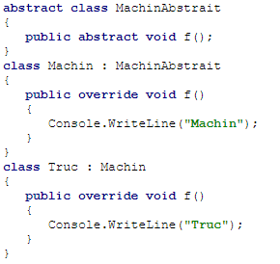
GRASP => Polymorphisme
class Program {
static void Main(string[] args) {
IList<MachinAbstrait> list = new List()
list.add(new Truc());
list.add(new Machin());
foreach(var element in list) {
p.f();
}
}
}
https://h-deb.clg.qc.ca/Sujets/Divers--cdiese/Interfaces.html

Slide 36
GRASP => Pure invention
Une pure invention est une classe qui ne représente pas un concept dans le domaine du problème, spécialement composé pour réaliser un couplage faible, une forte cohésion, et la réutilisation potentielle de celle-ci dérivés (lorsqu'une solution présentée par le spécialiste de l'information de modèle qui ne fonctionne pas).
Par exemple, une classe chargée de la persistance. Ce n'est pas un objet métier, c'est un choix du concepteur pour résoudre sa problématique de stockage.
Ce type de classe est appelé un "service" dans le domain-driven design.
https://fr.wikipedia.org/wiki/GRASP_(programmation)

Slide 37
GRASP => Indirection
Lorsque certaines classes ont trop de responsabilités, la cohésion tend à baisser (pattern forte cohésion) et la classe devient plus difficile à comprendre et à maintenir. Une solution à ce type de problème est de déléguer une partie des traitements et des données à d’autres classes en ajoutant un niveau d’indirection.
Il convient néanmoins de rester attentif aux baisses de performances liées à un trop grand nombre de niveaux d’indirection. Un exemple d’indirection est le découplage des services métier et de la persistance.

Slide 38
GRASP => Protection des Variations
L'application sera sujette à évolutions. Il faut la protéger des conséquences de ces modifications prévisibles.
Le principe consiste à utiliser les mécanismes d’abstraction pour créer une interface stable autour des objet du système. Il faut empêcher qu'une variation d'un sous-système n'impacte trop son environnement.
On retrouve l'idée qui nous guide depuis le début :
Comment permettre l'évolution sans compromettre l'ensemble du logiciel ?

Slide 39
GRASP => Protection des Variations Exemple
Protégeons nous des différentes façons de régler une Vente

Slide 40
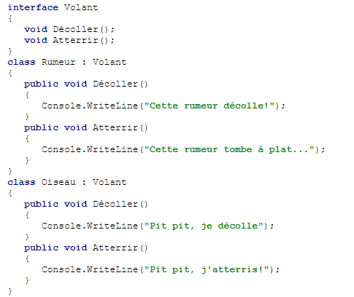
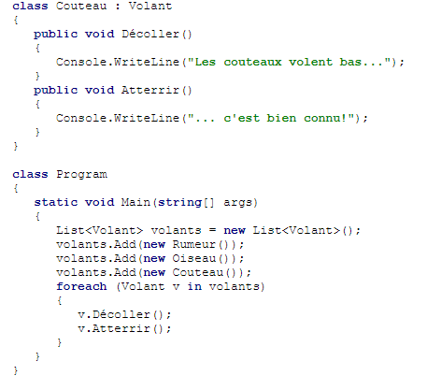
GRASP => Protection des Variations Exemple
https://h-deb.clg.qc.ca/Sujets/Divers--cdiese/Interfaces.html

Slide 41
GRASP => Conclusion
Ces « patterns » sont ni plus ni moins l’utilisation de base de la programmation Orienté Objet
Vous les utiliserez au quotidien sans vous en rendre compte
On ne retrouve pas leurs noms explicités en dur dans le code
Exception pour le « contrôleur »

Slide 42
Test Driven Development
Le cycle préconisé par TDD comporte cinq étapes :
écrire un premier test ;
vérifier qu'il échoue (car le code qu'il teste n'existe pas), afin de vérifier que le test est valide ;
écrire juste le code suffisant pour passer le test ;
vérifier que le test passe ;
puis réusiner le code, c'est-à-dire l'améliorer tout en gardant les mêmes fonctionnalités.
https://fr.wikipedia.org/wiki/Test_driven_development

Slide 43
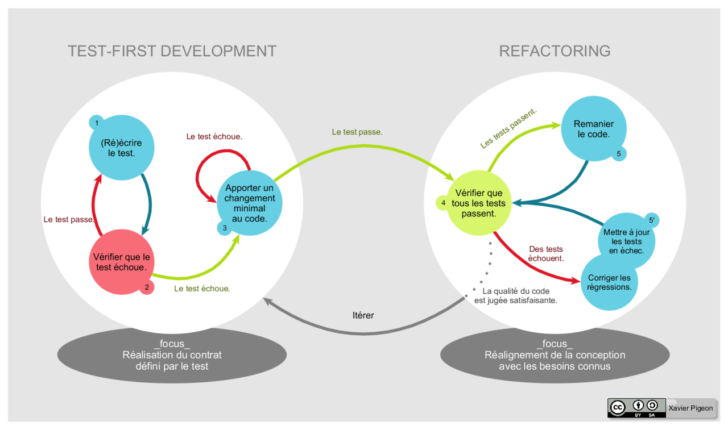

Slide 44
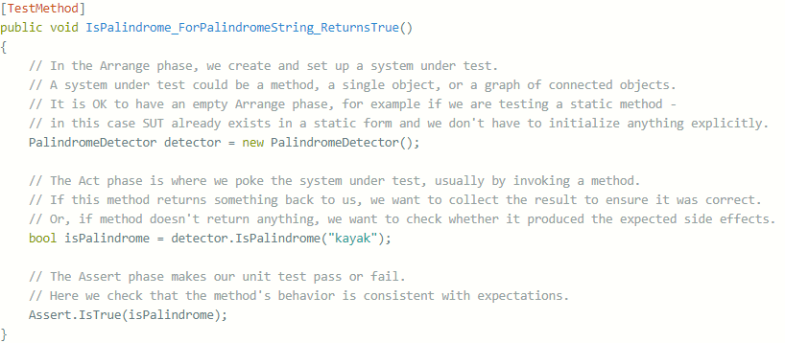
Test Unitaire
https://www.toptal.com/qa/how-to-write-testable-code-and-why-it-matters

Slide 45
Unit Test vs. Integration Test
The purpose of a unit test in software engineering is to verify the behavior of a relatively small piece of software, independently from other parts. Unit tests are narrow in scope, and allow us to cover all cases, ensuring that every single part works correctly.
On the other hand, integration tests demonstrate that different parts of a system work together in the real-life environment. They validate complex scenarios (we can think of integration tests as a user performing some high-level operation within our system), and usually require external resources, like databases or hard drive or web servers, to be present.

Slide 46
What Makes a Good Unit Test?
Easy to write. Developers typically write lots of unit tests to cover different cases and aspects of the application’s behavior, so it should be easy to code all of those test routines without enormous effort.
Readable. The intent of a unit test should be clear. A good unit test tells a story about some behavioral aspect of our application, so it should be easy to understand which scenario is being tested and — if the test fails — easy to detect how to address the problem. With a good unit test, we can fix a bug without actually debugging the code!
Reliable. Unit tests should fail only if there’s a bug in the system under test. That seems pretty obvious, but programmers often run into an issue when their tests fail even when no bugs were introduced. For example, tests may pass when running one-by-one, but fail when running the whole test suite, or pass on our development machine and fail on the continuous integration server. These situations are indicative of a design flaw. Good unit tests should be reproducible and independent from external factors such as the environment or running order.
Fast. Developers write unit tests so they can repeatedly run them and check that no bugs have been introduced. If unit tests are slow, developers are more likely to skip running them on their own machines. One slow test won’t make a significant difference; add one thousand more and we’re surely stuck waiting for a while. Slow unit tests may also indicate that either the system under test, or the test itself, interacts with external systems, making it environment-dependent.
Truly unit, not integration. As we already discussed, unit and integration tests have different purposes. Both the unit test and the system under test should not access the network resources, databases, file system, etc., to eliminate the influence of external factors
https://www.toptal.com/qa/how-to-write-testable-code-and-why-it-matters

Slide 47
Refactoring
Le réusinage de code est l'opération consistant à retravailler le code source d'un programme informatique – sans toutefois y ajouter des fonctionnalités ni en corriger les bogues – de façon à en améliorer la lisibilité et par voie de conséquence la maintenance, ou à le rendre plus générique (afin par exemple de faciliter le passage de simple en multiple précision) ; on parle aussi de « remaniement ». Cette technique utilise quelques méthodes propres à l'optimisation de code, avec des objectifs différents.
https://fr.wikipedia.org/wiki/R%C3%A9usinage_de_code

Slide 48
Refactoring
Pour toujours conserver un code aussi simple que possible, on :
s'assure que toute l'information nécessaire est disponible ;
supprime toute information redondante ou duplication de code ;
simplifie lorsque c'est possible l'algorithmique des méthodes ;
limite la complexité de chaque classe ;
limite le nombre de classes.
Etc.
https://fr.wikipedia.org/wiki/R%C3%A9usinage_de_code

Slide 49
Tools
Editeurs C#
Visual Studio Entreprise + plugin Resharper
Rider
Visual Studio Code + C# extension
La maîtrise des raccourcis de votre éditeur est obligatoire
Par exemple => Google « Reharper Key Map »
Outils partage de standards
https://github.com/StyleCop/StyleCop
Sonar
Gestionnaire de code sources:
GitHub Classroom

Slide 50
Tools
Usine logiciel
Visual Studio Online
Jenkins
Travis
Etc.

Slide 51
Gang Of Four => Design pattern
Les 4 auteurs du livre « Design Pattern » (Erich Gamma, Richard Helm, Ralph Johnson et John Vlissides) sont surnommés la bande des quatre (« Gang of Four » en anglais).
Ces patterns peuvent être catégorisés en 3 groupes :
Création
Structure,
Comportement
http://www.dofactory.com/net/design-patterns

Slide 52
Creational Patterns
Abstract Factory | Creates an instance of several families of classes
Builder | Separates object construction from its representation
Factory Method | Creates an instance of several derived classes
Prototype | A fully initialized instance to be copied or cloned
Singleton | A class of which only a single instance can exist
http://www.dofactory.com/net/design-patterns

Slide 53
Structural Patterns
Adapter | Match interfaces of different classes
Bridge | Separates an object’s interface from its implementation
Composite | A tree structure of simple and composite objects
Decorator | Add responsibilities to objects dynamically
Facade | A single class that represents an entire subsystem
Flyweight | A fine-grained instance used for efficient sharing
Proxy | An object representing another object
http://www.dofactory.com/net/design-patterns

Slide 54
Behavioral Patterns
Chain of Resp. | A way of passing a request between a chain of objects
Command | Encapsulate a command request as an object
Interpreter | A way to include language elements in a program
Iterator | Sequentially access the elements of a collection
Mediator | Defines simplified communication between classes
Memento | Capture and restore an object's internal state
Observer | A way of notifying change to a number of classes
State | Alter an object's behavior when its state changes
Strategy | Encapsulates an algorithm inside a class
Template Method | Defer the exact steps of an algorithm to a subclass
Visitor | Defines a new operation to a class without change
http://www.dofactory.com/net/design-patterns

Slide 55
Bonne pratique
Minimum de couplage
Maximum de cohérence
Pas de duplication de code => DRY: Don’t Repeat Yourself
Ne pas utiliser le même objet pour 2 choses différentes (métier, transferts d’information)
Cela entraîne du couplage et de l’incohérence
Injecter uniquement ce qui est nécessaire à une fonction
Sinon cela entraîne du couplage

Slide 56


Bonne pratique
Nommage complet sans raccourci (le code doit être lisible)
var dirSrc = "c:/temp" ;
var directorySource = "c:/temp" ;
//Exemple avec abréviation :
var dirSrc = "c:/temp" ;
var dirDest = "c:/dest" ;
var fl = "toto.txt" ;
var fpSrc=Path.Concat(dirSrc,fl) ;
var fpDest=Path.Concat(dirDest,fl) ;
File.Copy(fpSrc, fpDest) ;
//Exemple sans abréviation :
var directorySource = "c:/temp" ;
var directoryDestination = "c:/dest" ;
var fileName = "toto.txt" ;
var fullPathSource=Path.Concat(directorySource,fileName) ;
var fullPathDestination=Path.Concat(directoryDestination,fileName) ;
File.Copy(fullPathSource, fullPathDestination) ;

Slide 57
Bonne pratique
Ne jamais contourner les problèmes
Prendre 2h à configurer votre debugger vous en fera gagner 1000.
Apprendre et ce remettre en question !
Automatiser « toutes » vos actions
Ecriture de code sans toucher la souri
Maîtrise des raccourci clavier
Pratique du TDD, Test Driven Development
Intégration Continue

